Slide 1

MoreCoast
Dariel Enmanuel Cabrera López
Tutor: Dr. Dionis López Ramos

Slide 2
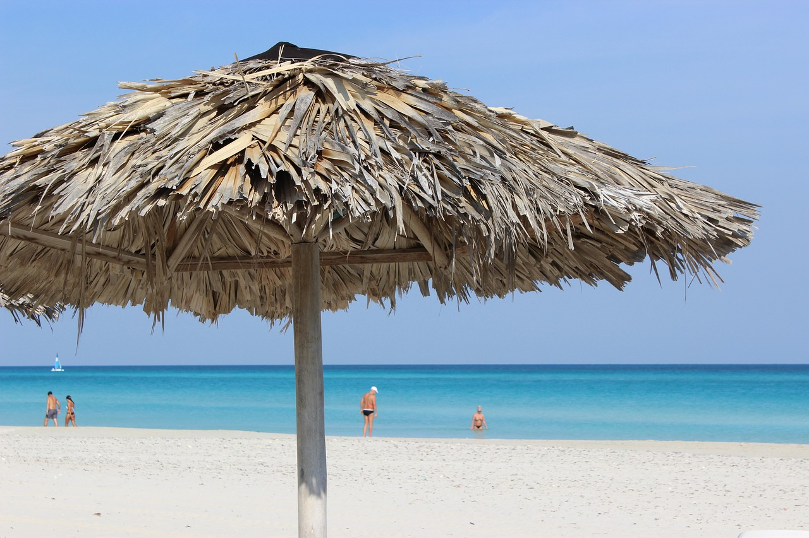
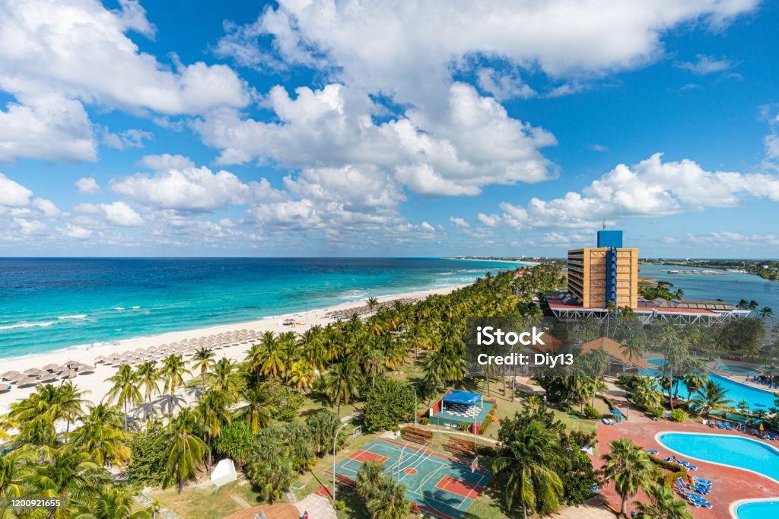
¿Te gusta ir a la playa ?
¿Te gustaría ir a un hotel cerca de la playa?

Slide 3
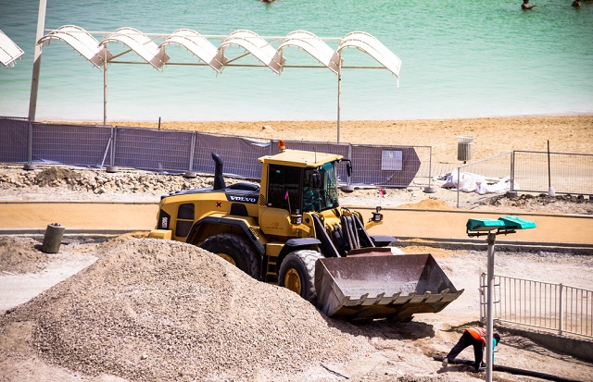
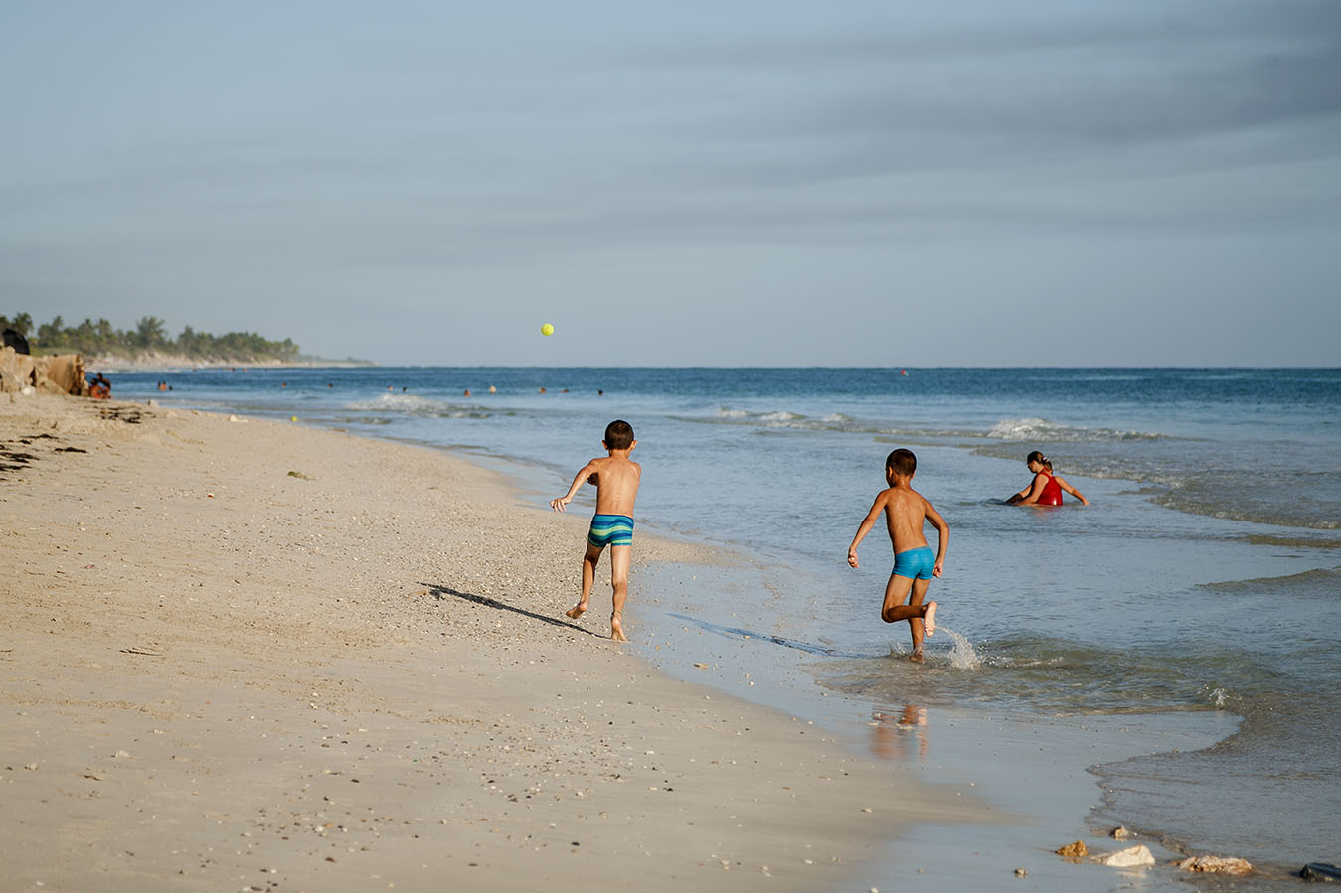
Si vas a construir un hotel cerca de
la playa es necesario conocer si
será afectado por la erosión costera
La erosión costera = la pérdida de la arena de las playas o la disminución de la línea de costa

Slide 4

Problema
Insuficiente control en la gestión de la información referente al cálculo del transporte de sedimentos en las costas cubanas de la región sur-oriental atendidas por la empresa GEOCUBA

Slide 5
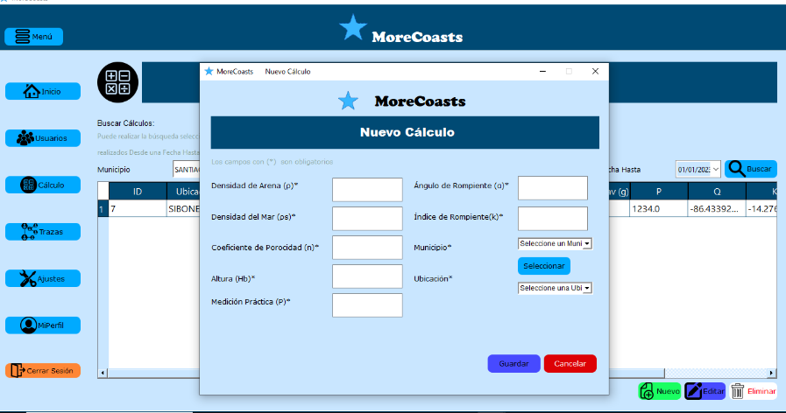
Solución
Para ello nos hemos propuesto desarrollar un sistema de gestión en la empresa GEOCUBA que garantice el control de la información asociada al cálculo del transporte de sedimentos en las costas cubanas de la región sur-oriental.

Slide 6
Tecnologías
React : La librería React es una solución a un problema que los desarrolladores enfrentaban y es la creación de interfaces de usuario. Esta librería comparte muchos aspectos de los frontend frameworks pero su propósito es organizar los elementos HTML en componentes
HTML: es un lenguaje muy sencillo que permite describir hipertexto, es decir, texto presentado de forma estructurada y agradable,
CSS: es un lenguaje de diseño que es utilizado para darle vida a una página web creada con un lenguaje de marcado en este caso HTML, CSS define reglas de estilo
Javascript: es un lenguaje de programación que se utiliza principalmente para crear páginas web dinámicas. Una página web dinámica es aquella que incorpora efectos como texto que aparece y desaparece, animaciones, acciones que se activan al pulsar botones y ventanas con mensajes de aviso al usuario
MongoDB es un sistema de base de datos NoSQL orientado a documentos de código abierto, que en lugar de guardar los datos en tablas lo hace en estructuras de datos BSON (similar a JSON) con un esquema dinámico.

Slide 7
Resultados Esperados
Un sistema de gestión en la web que facilite el acceso y consulta de la información.
El sistema contará con respaldos automáticos de la información
El sistema llevará un seguimiento de las actividades de los usuarios
El sistema facilitará la opción de impresión y conversión a documentos de la información registrada en el sistema.

Slide 8

En la actualidad existen muchas plataformas que permiten la gestión de este proceso pero las mediciones se realizan con equipos y sensores que no contamos en nuestra nación, muchos de esta plataformas no podemos acceder y son con pagos de licencia. El desarrollo de esta herramienta web permitirá soberanía nacional y se adaptará a las condiciones que existen en el país, ya que los modelos de cálculo son del siglo pasado y hoy el comportamiento de las costas es variable

Slide 9
Posibles Aportes
Avance Tecnológico en Ciencias Costeras
Potencial de Transferencia Tecnológica y Comercialización
Herramienta para la Toma de Decisiones
Protección de Comunidades Costeras
Aumento de la Conciencia Ambiental
Planificación de Futuro

Slide 10
Si todo esto que te he dicho te parece interesante te invito que seas parte de esta investigación
MoreCoasts cuida tu playa
MoreCoast

